Slide 1

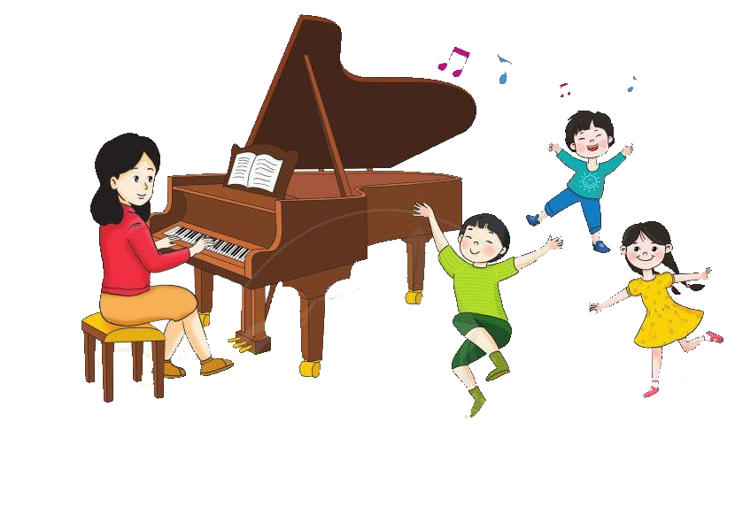


Chào mừng quý thầy cô và các bạn học sinh đến với
ÂM NHẠC LỚP 4

Slide 2
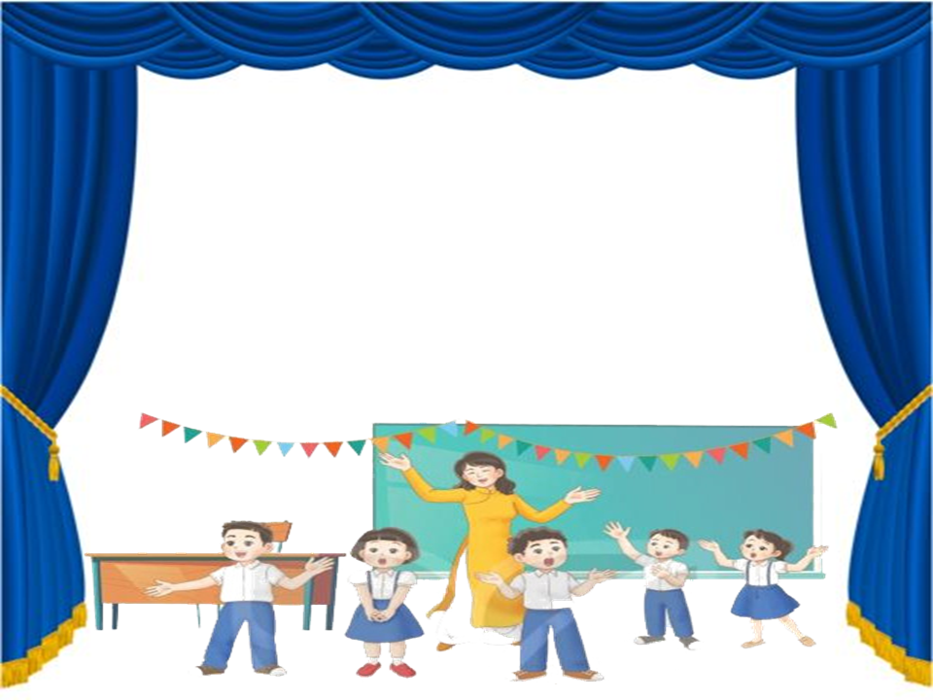
TIẾT: 18
BIỂU DIỄN CÁC BÀI HÁT ĐÃ HỌC
ÂM NHẠC 4

Slide 3

1.BIỂU DIỄN BÀI HÁT: EM YÊU HÒA BÌNH
Biểu diễn bài hát với các hình thức

Slide 4
HÁT NỐI TIẾP ĐỒNG CA
1 HS NỮ
Hát: “Từ đầu…tre đường làng”
1 HS NAM
Hát: “Em yêu xóm làng…lời ca”
Hát: “Đoạn còn lại”
CẢ LỚP

Slide 5

2.BIỂU DIỄN BÀI HÁT: BẠN ƠI LẮNG NGHE
BIỂU DIỄN VỚI CÁC HÌNH THỨC: LỚP, TỔ, CÁ NHÂN

Slide 6

Hát kết hợp gõ đệm theo phách
Hỡi bạn ơi cùng nhau lắng nghe

Slide 7
Cả lớp cùng hát lời 1 đến lời 2
nửa lớp hát lời-nửa lớp hát nguyên âm U

Slide 8



3.BIỂU DIỄN BÀI: TRÊN NGỰA TA PHI NHANH
Hát gõ đệm theo nhịp
Trên đường gập ghềnh ngựa phi nhanh nhanh nhanh nhanh

Slide 9
Hát đối đáp hòa giọng
NỬA 1
NỬA 2
Trên đường gập ghềnh
Ngựa phi nhanh nhanh nhanh nhanh
Hát đối đáp cho đến câu: Bạn Bè Yêu Mến
Cả Lớp
Tổ quốc mẹ hiền chắp cánh đến hết bài

Slide 10
Xem video và biểu diễn các động tác phụ họa
NỬA 1
NỬA 2
Cả Lớp

Slide 11

4.BIỂU DIỄN BÀI HÁT KHĂN QUÀNG THẮP SÁNG BÌNH MINH
Lời 1 hát hòa giọng cả lớp.
Lời 2 1 hs hát đoạn a (Em reo vang…Sớm mai).
Tiếp theo cả lớp hát hòa giọng

Slide 12
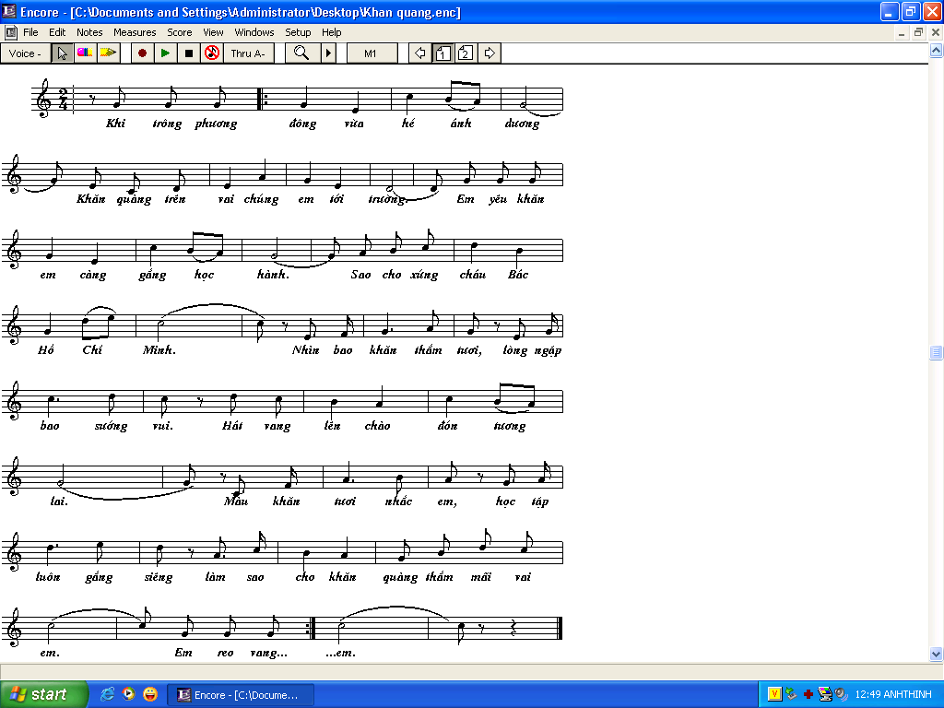



lời 1 hát gõ đệm theo phách, lời 2 hát gõ đệm với 2 âm sắc

Slide 13
TỔ 1
Khi trông phương đông…ánh dương
HD Hát nối tiếp hòa giọng
TỔ 2
Khăn quàng trên vai…tới trường
TỔ 3
Em yêu khăn…học hành
TỔ 4
Sao cho…Bác Hồ Chí Minh
CẢ LỚP
Hát đoạn B
Lời 2 tương tự lời 1

Slide 14
Xem video song biểu diễn hát vận động phụ họa

Slide 15



5. BIỂU DIỄN BÀI HÁT: CÒ LẢ
Hát gõ đệm theo nhịp

Slide 16
Hát lĩnh xướng hòa giọng
HS NỮ HÁT
Con cò…ra cánh đồng
CẢ LỚP HÁT
Tình tính tang…nhớ hay chăng

Slide 17
Chúc quý thầy cô mạnh khỏe các bạn học sinh chăm ngoan học giỏi
ÂM NHẠC LỚP 4

